Slide 1
El rol de los contadores públicos en la preparación y aseguramiento de informes de sostenibilidad

Slide 2

Jairo Alberto Olarte Cabana
- Contador público
- Magister en contabilidad
- Candidato a doctor en Administración para la Sostenibilidad
- Certificado en GRI versión 2021
- Certificado en Sostenibilidad para las finanzas ACCA.

Slide 3
Agenda
Introducción
Importancia actual de la sostenibilidad
Normas y marcos de referencia para reportes
Metodología para elaborar informes de sostenibilidad
El rol estratégico del contador público
Aseguramiento del informe de sostenibilidad
Cierre

Slide 4
1. Introducción
¿Por qué sostenibilidad y por qué ahora?
¿Qué es la sostenibilidad?
¿Por qué es relevante?
¿Cómo incide en la profesión del contador público?
¿Qué oportunidades emergen en el campo de acción del contador público?

Slide 5


Slide 6

3600 millones de años de historia de vida humana

Slide 7

- Génesis y evolución de la “idea de progreso”
- Iniciemos con el renacimiento (siglo XV) – Modernidad
- ¿Qué implica la idea de progreso posterior al desarrollo del sistema de capitales? – Antropocentrismo a ultranza (siglo XVIII)
- ¿Cómo llegamos a este punto? – Hipermodernidad

Slide 8
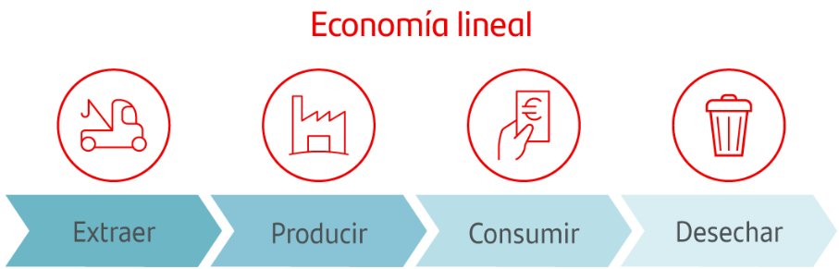
¿Lo antes expuesto como se traduce en el sistema productivo?

Slide 9
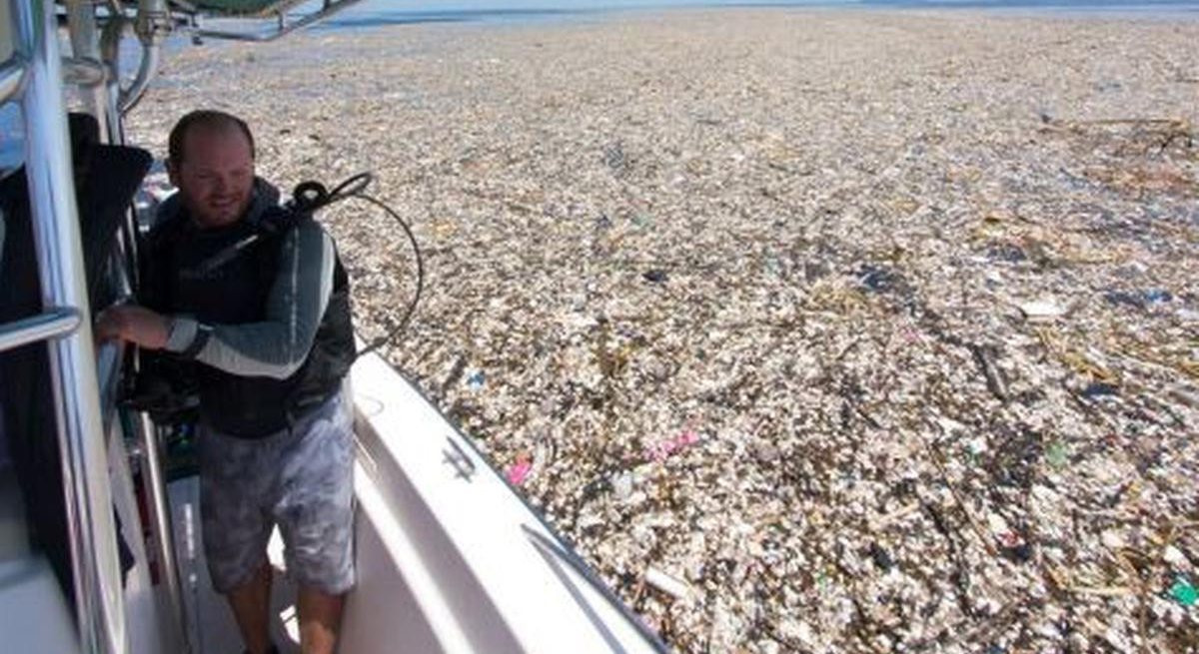

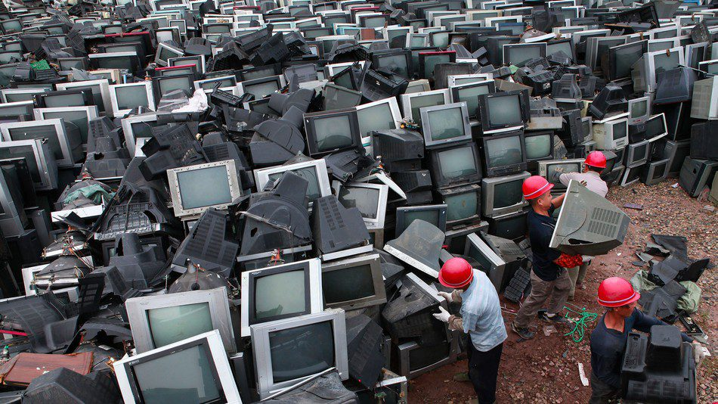
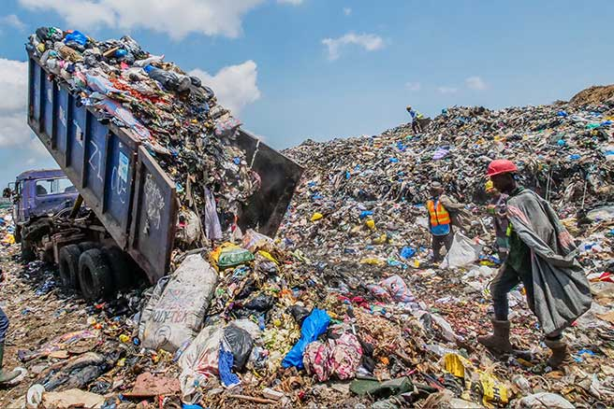

Slide 10
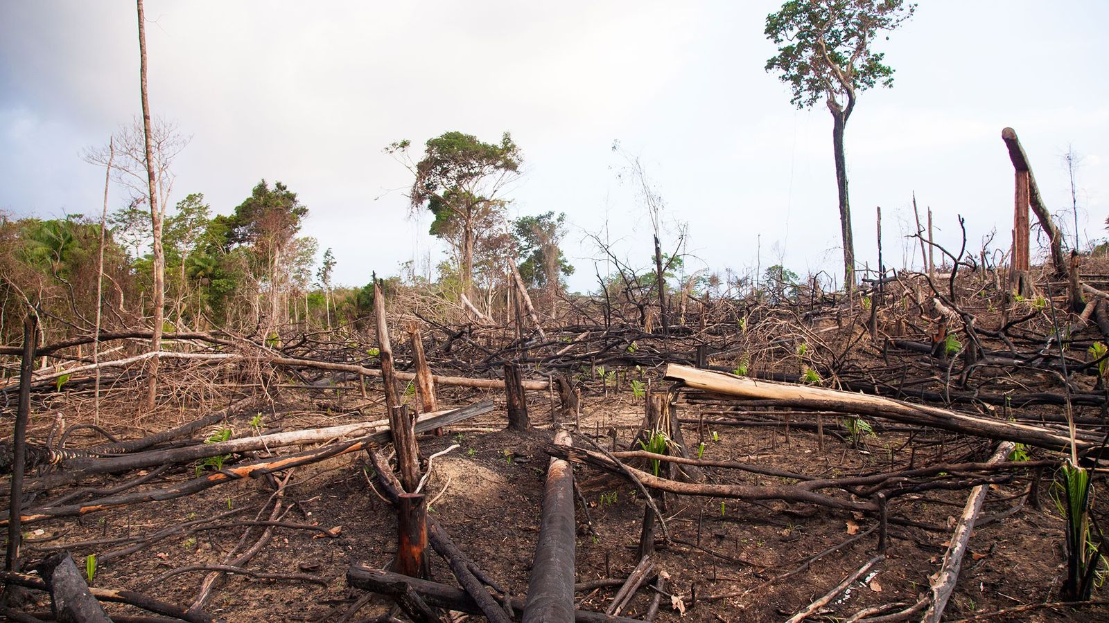




Slide 11


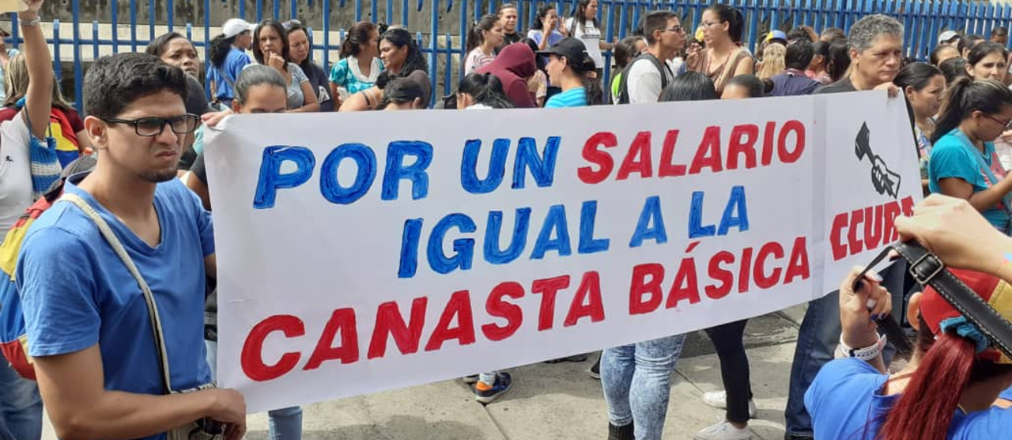


Slide 12
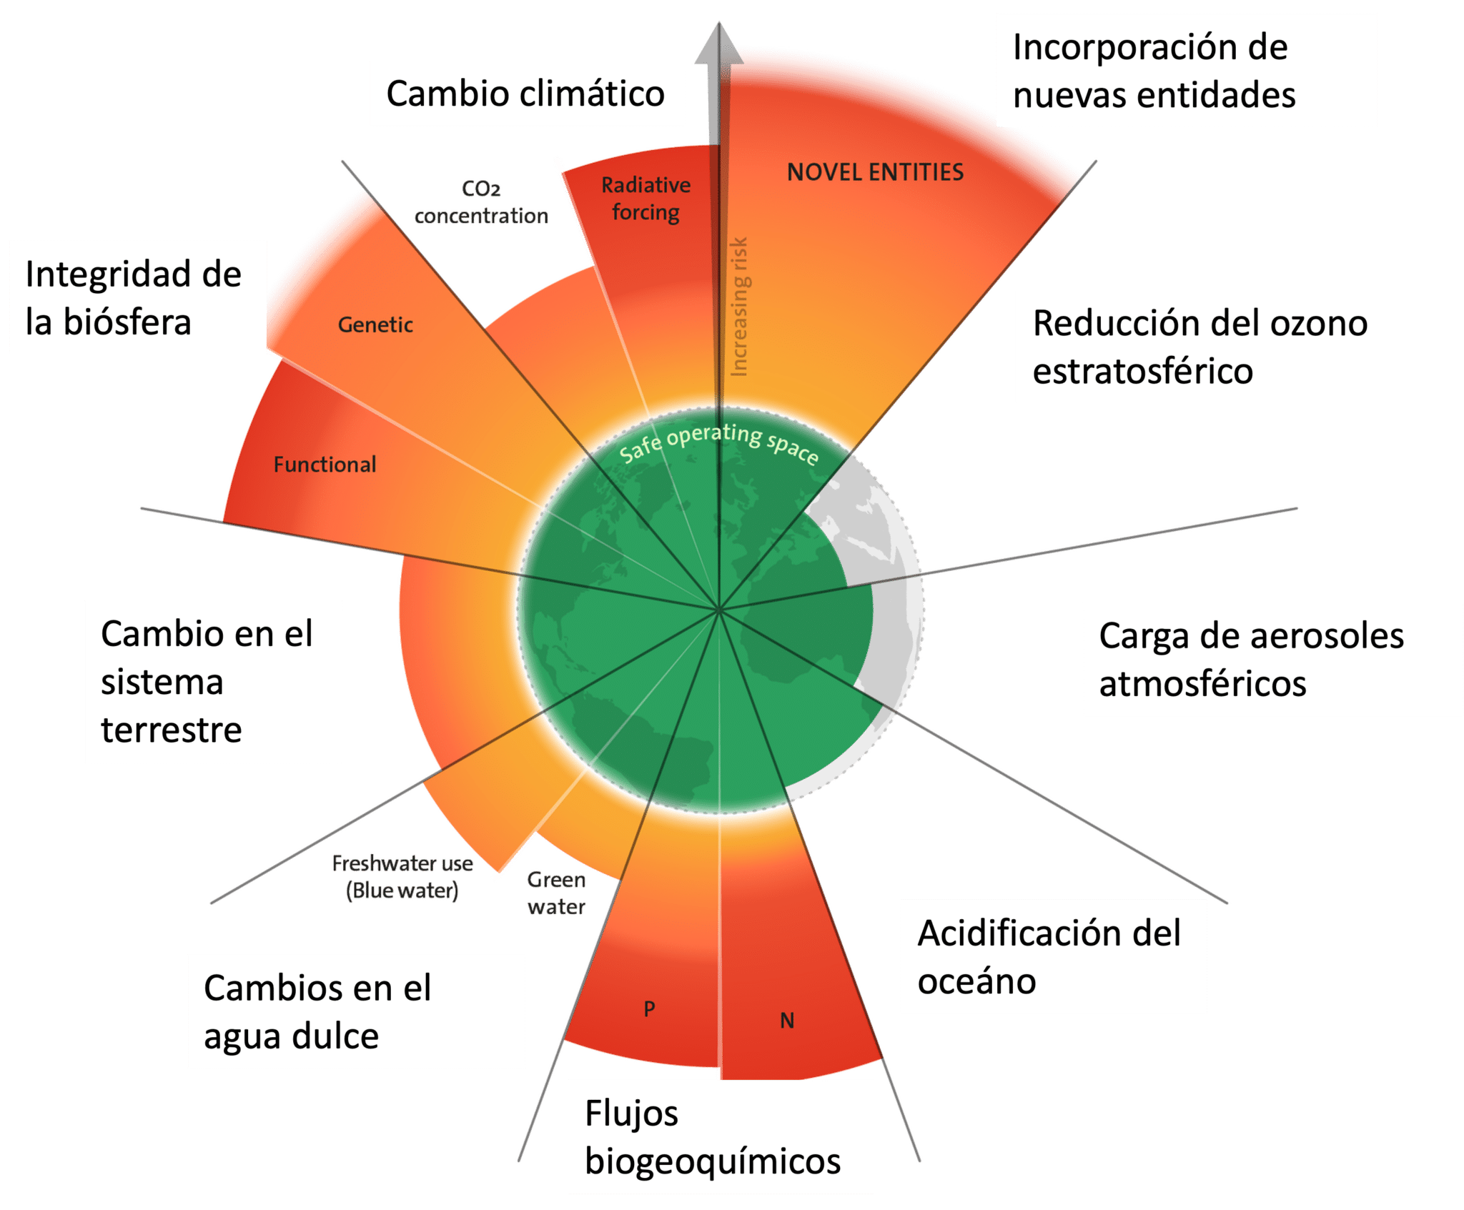
Límites planetarios

Slide 13
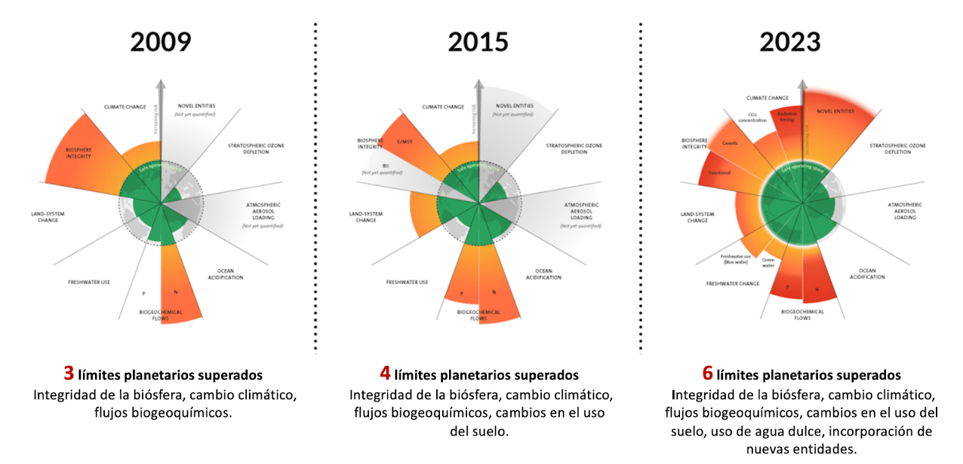

Slide 14
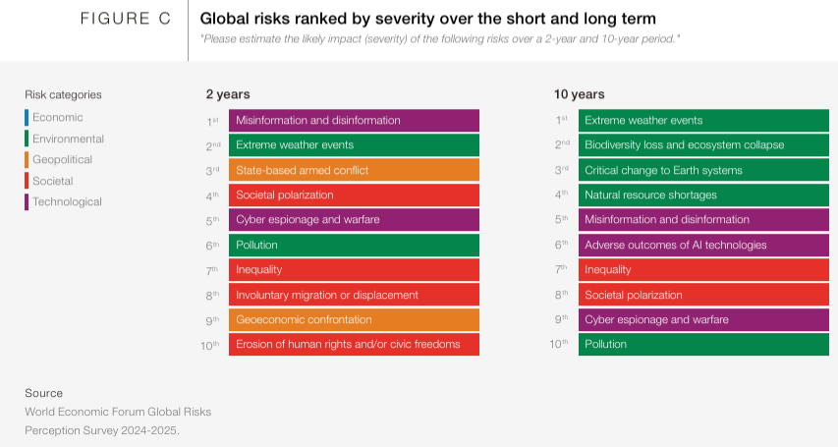

Slide 15
2. Importancia actual de la sostenibilidad -
Una mirada desde los reportes de sostenibilidad y su aseguramiento

Slide 16
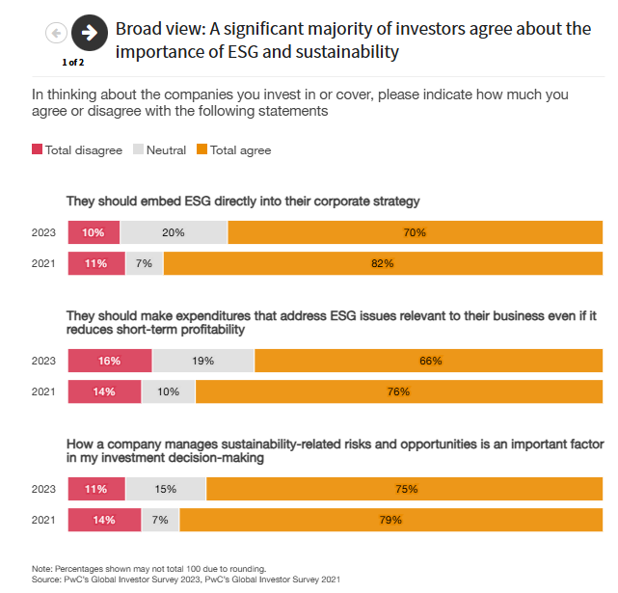


Slide 17
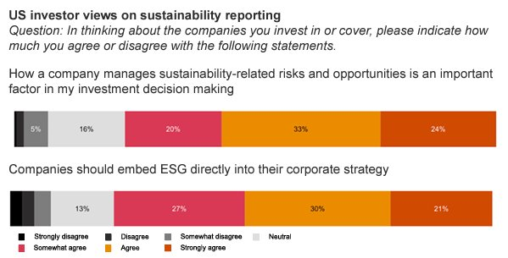
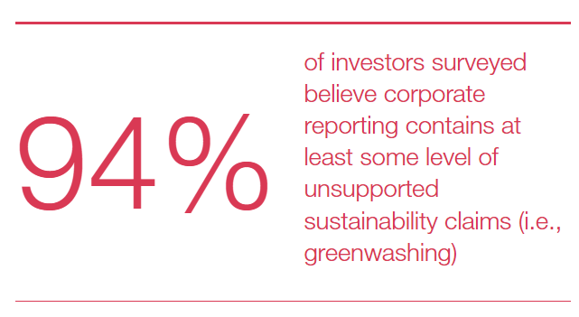
Relevancia de información
sobre sostenibilidad y su
aseguramiento (inversores)​
-

Slide 18


Slide 19
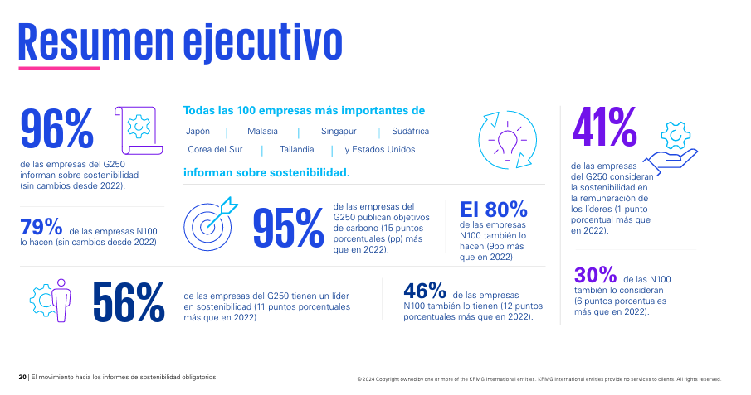

Slide 20
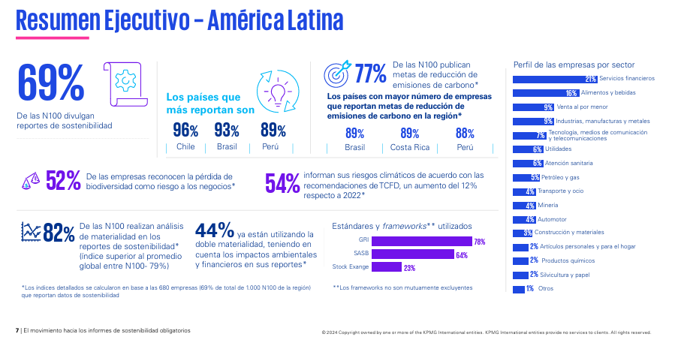

Slide 21
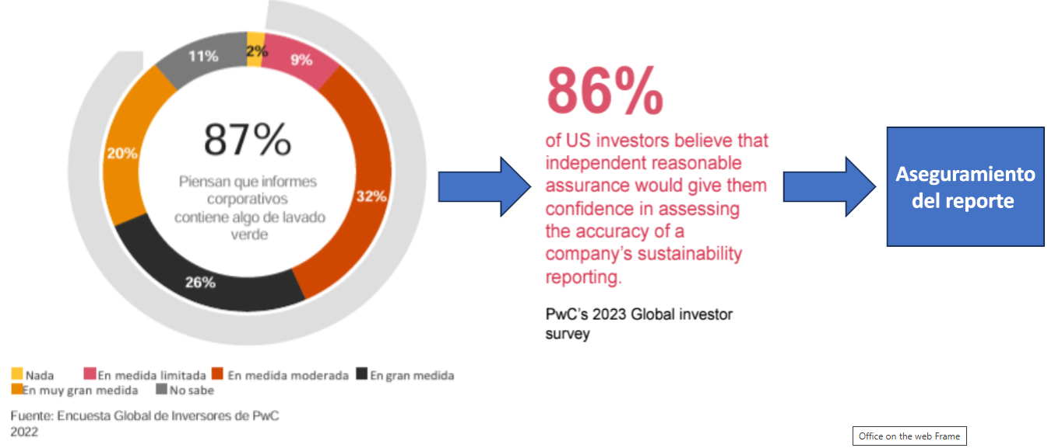
Relevancia de información
sobre sostenibilidad y su
aseguramiento (inversores)​
-

Slide 22
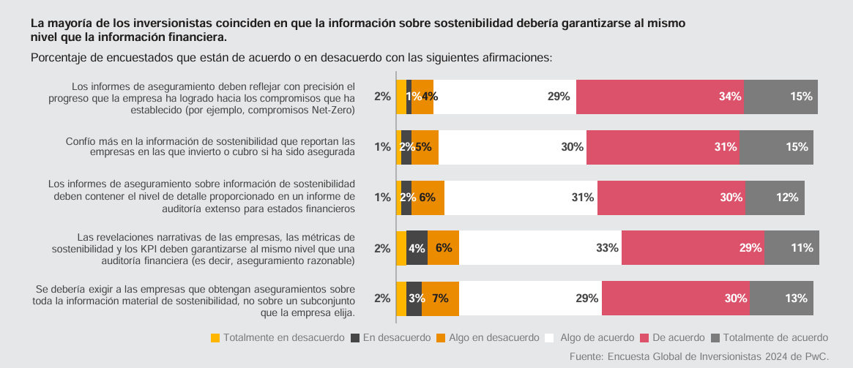
PWHC. Encuesta
Global de Inversionistas 2024

Slide 23
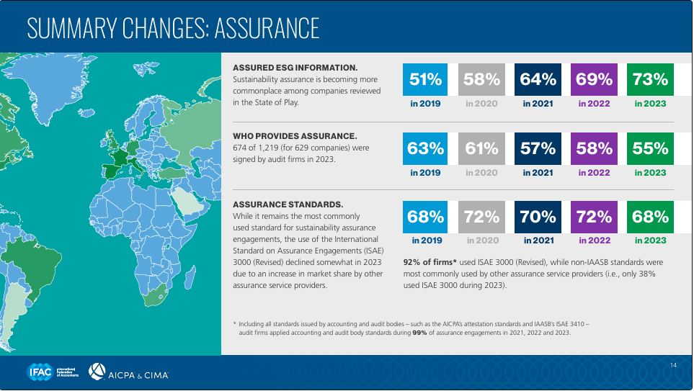

Slide 24
3. Normas y marcos de referencia para reportes

Slide 25
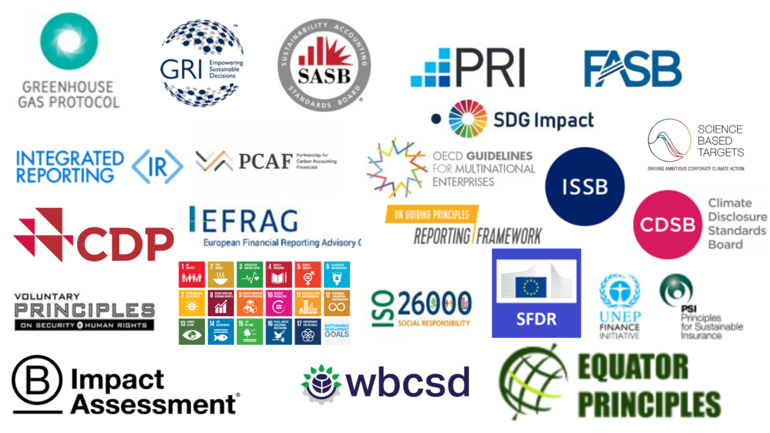

Slide 26
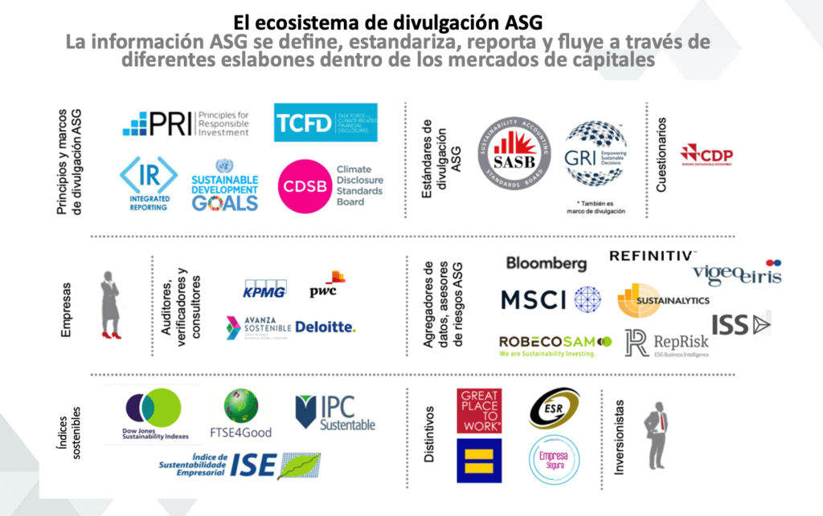

Slide 27
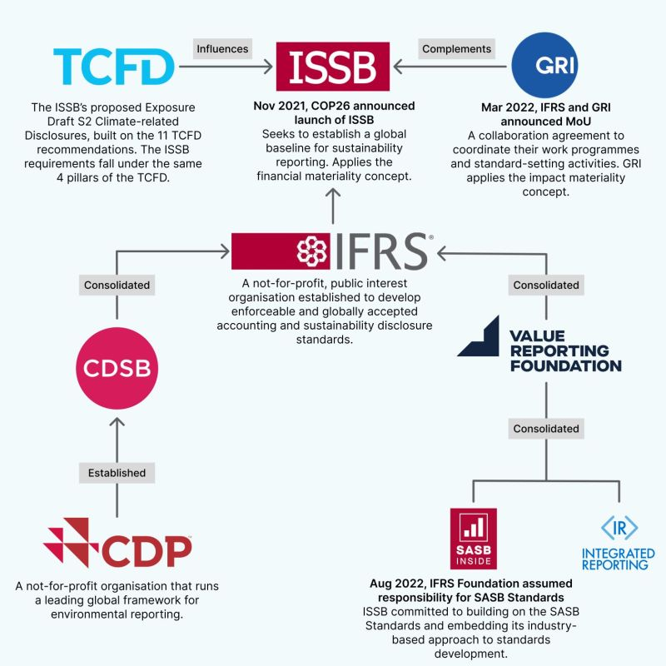


Slide 28
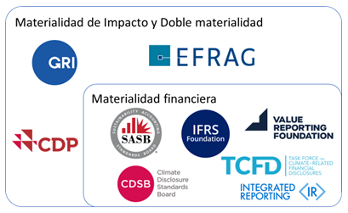

Slide 29
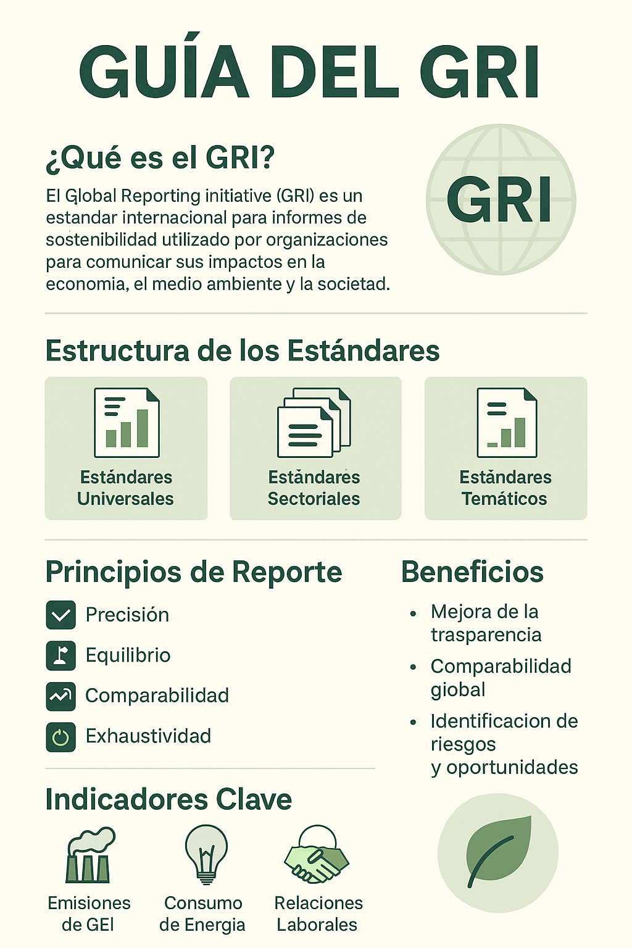

Slide 30
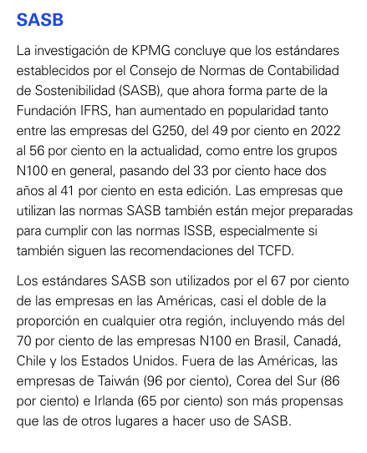
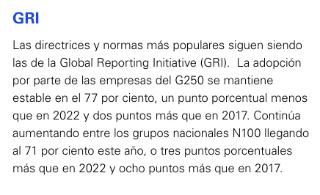
KPMG. (2024). El movimiento hacia los informes de sostenibilidad obligatorios Estudio sobre Informes de Sostenibilidad 2024

Slide 31
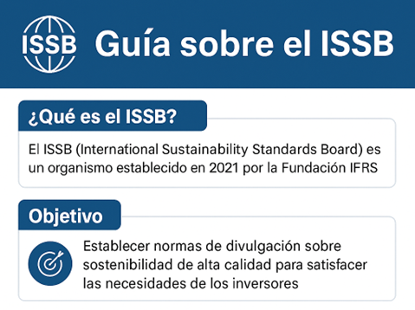
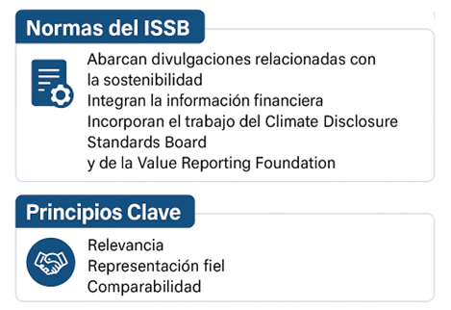

Slide 32
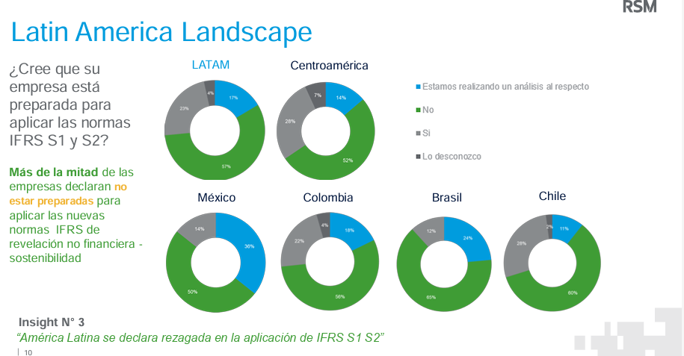
ESG Latin America Landscape 2024

Slide 33
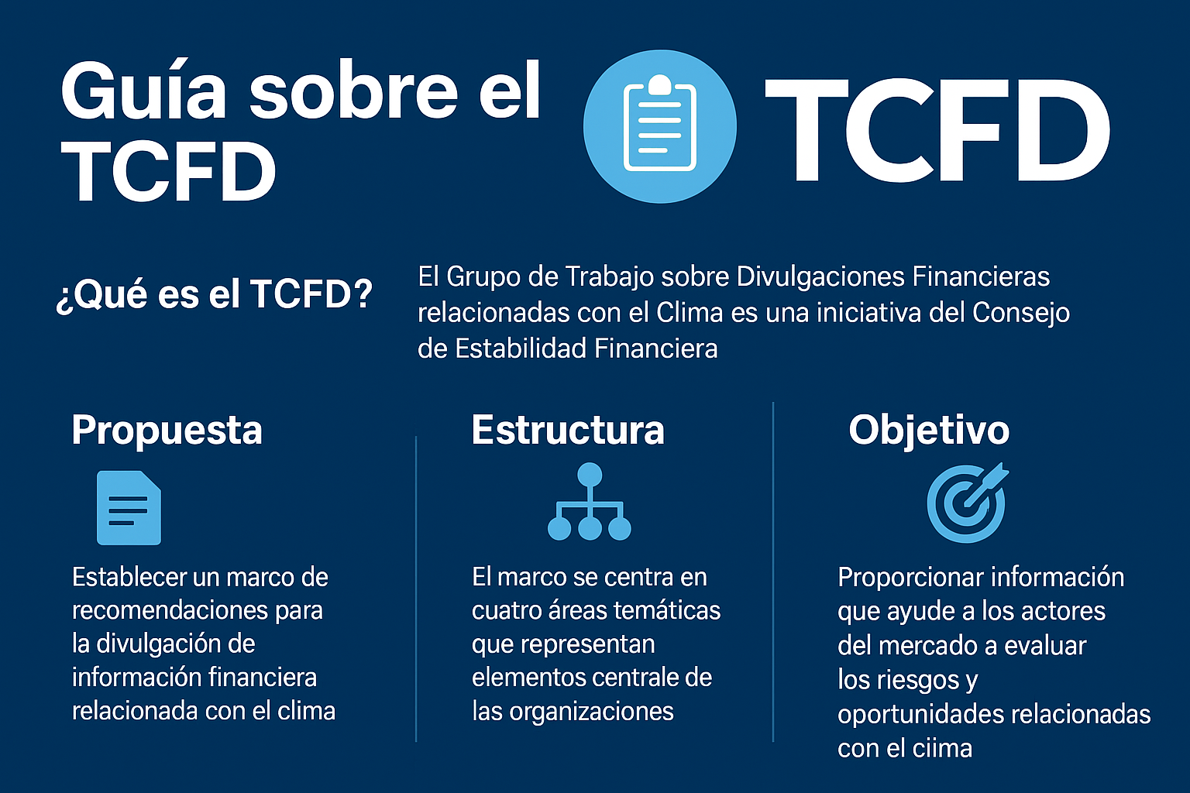

Slide 34
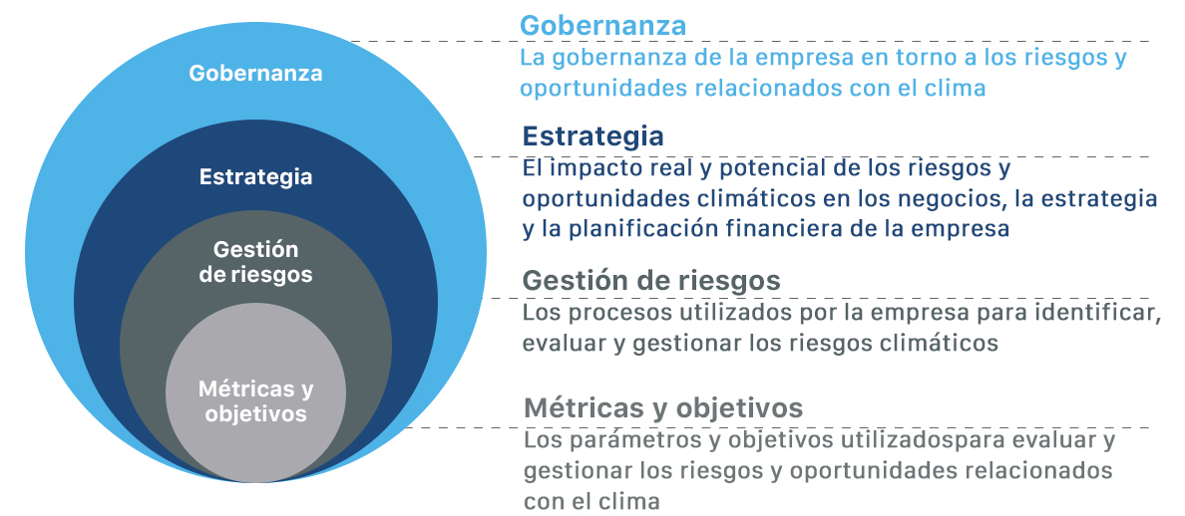

Slide 35
4. Metodología para elaborar informes de sostenibilidad

Slide 36


Slide 37






Slide 38




Slide 39




Slide 40
Integra la sostenibilidad en los lineamientos estratégicos de la organización

Slide 41
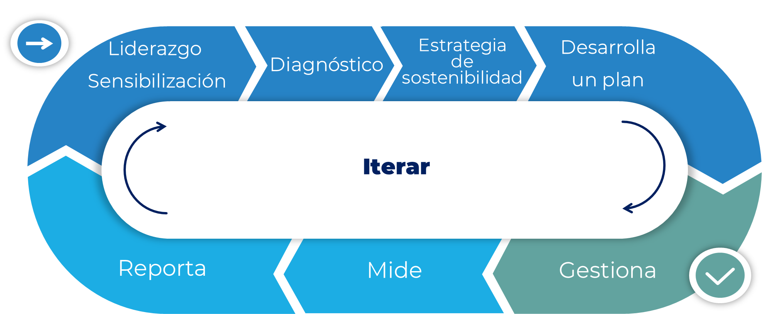
Roadmap de la sostenibilidad en la empresa

Slide 42
Planifica el diseño del reporte
¿Cómo?
¿Qué?
¿Cuál es el alcance?
¿Quiénes son los
responsables?
¿Con qué?
¿Qué herramientas
se usarán?
¿En qué formato?
¿cuándo?

Slide 43
Empresa | Inicio del reporte | Estructura general | Elementos clave | Indicadores utilizados
Microsoft | Mensaje de CEO y CSO con contexto estratégico y metas 2020‑2030 | Estructura: 1) Visión/avance, 2) Gobernanza, 3) Medio ambiente, 4) Social… orden típico GRI | Metas de carbono, agua, residuos, ética, innovación climática | Scope 1‑3 CO₂e, remociones de carbono, agua positiva, energía renovable
Google | Introducción de medioambiental y logros 2023 ampliados al primer semestre de 2024 | Sección ambiental: cambio climático, energía, clima; con target, progreso, casos de éxito | Climate ambition, circularidad, biodiversidad, eficiencia energética | Emisiones CO₂, porcentaje energía renovable, agua reutilizada
BP | Carta ejecutiva; presenta profesionalismo y relación del marco con estrategia | Módulos por metas: net-zero, cuidado, personas, biodiversidad, agua; con respaldo de Deloitte en KPI | Seguridad, emisiones, biodiversidad, ética, involucramiento con stakeholders | Emisiones Scope 1‑3, eventos de seguridad TIER 1/2, biodiversidad, uso de agua
Canon | Carta del CEO; filosofía y alcance corporativo; definiciones de materialidad | Secciones: filosofía, gobierno, materialidad, ambiente, social; alineado con GRI | Enfoques en clima, productos, stakeholders, tecnología, DDHH | Emisiones Scope 1‑3, índice mejora CO₂ por producto, e‑waste
NVIDIA | Mensaje del CEO; explicación de materialidad y calendario fiscal | Secciones: Gobernanza, clima y eficiencia, diversidad, valor de producto | Plan de doble materialidad, impacto en comunidad, impacto climático | Scope 1‑3 CO₂, avance en doble materialidad, métricas sociales y producto

Slide 44
Inicio: todos comienzan con la carta de líder (CEO), alineando estrategia con sostenibilidad.
Estructura general: secciones típicas: gobernanza, ambiente, social; enfoque GRI/TCFD.
Presentación (elementos clave): cada sección comienza con objetivos, luego datos/análisis, y “casos” o proyectos.
Indicadores comunes: emisiones CO₂ (Scope 1‑3), energía renovable, agua, residuos, diversidad, ética, salud y seguridad.

Slide 45


Reconoce tu contexto de sostenibilidad
Estándares, Metodologías y formas de presentación
Benchmarking

Slide 46


GRI
3. Establece una metodología basada en un estándar o marco de referencia
¡¡¡Elige!!!
IR / SASB
ESRS

Slide 47





Metodología
Establece los temas materiales
Conforma un equipo de trabajo
Diseña el reporte
Reconoce tus grupos de interés
Sistematiza información y métricas

Slide 48
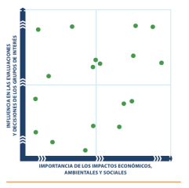





Establece tus temas o asuntos materiales
Priorización
Validación
Resultado
Ambientales
Económicos
Sociales
Gobernanza

Slide 49



Define métricas – Indicadores
KPI's
Comparables
Pertinentes

Slide 50
Gestiona eficientemente tus datos
¡Es clave!
40%
35%
25%
Estructura de recopilación de datos
Sistema de almacenamiento y acceso
Análisis y reportes periódicos

Slide 51


Comunica y presenta tus resultados de forma efectiva

Slide 52

Reporta logros y retos con transparencia
Ambientales
37%
Sociales
43%
Económicos
85%
Gobernanza
20%

Slide 53
5. El rol estratégico del contador público
Relación entre biodiversidad e información financiera
La biodiversidad proporciona servicios ecosistémicos esenciales para el desarrollo económico.
La pérdida de biodiversidad interrumpe los procesos naturales y genera riesgos financieros, operativos y regulatorios. Cuando los ecosistemas se degradan, las empresas enfrentan mayores costos, menor productividad y presión de consumidores e inversionistas.
¿Cómo esta situación debe llamar la atención del contador público?

Slide 54
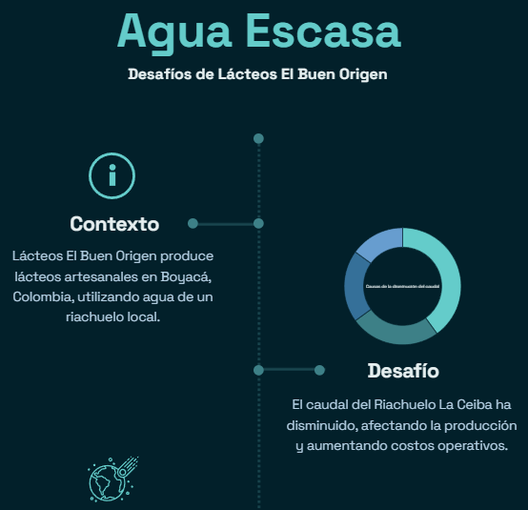
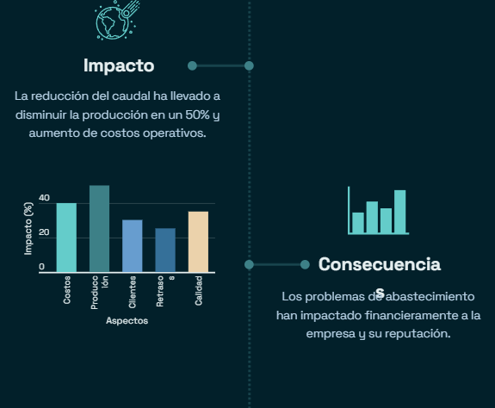



Slide 55
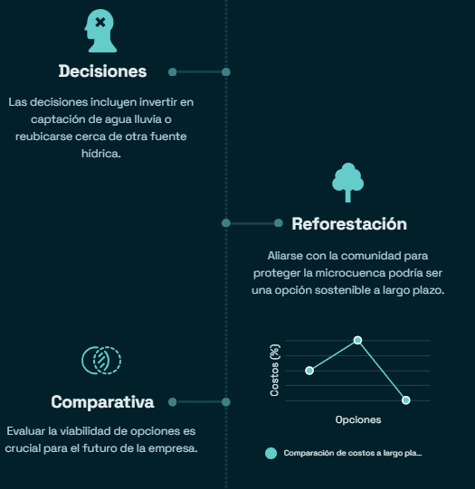
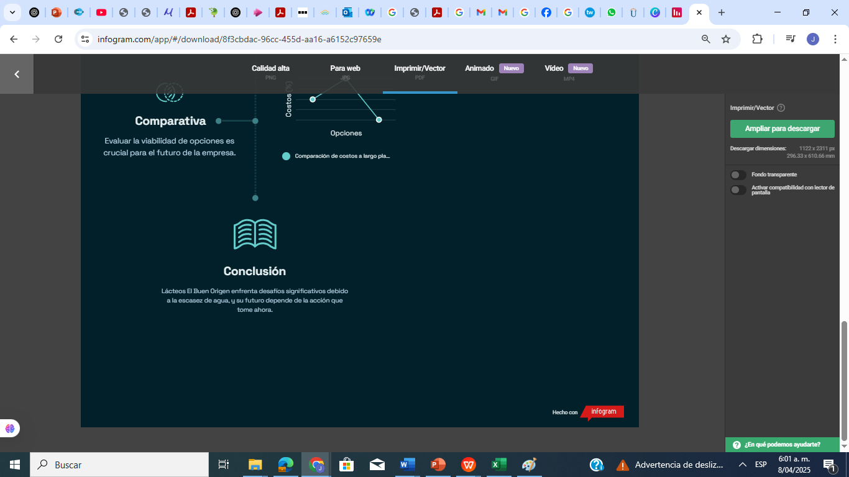



Slide 56


Slide 57
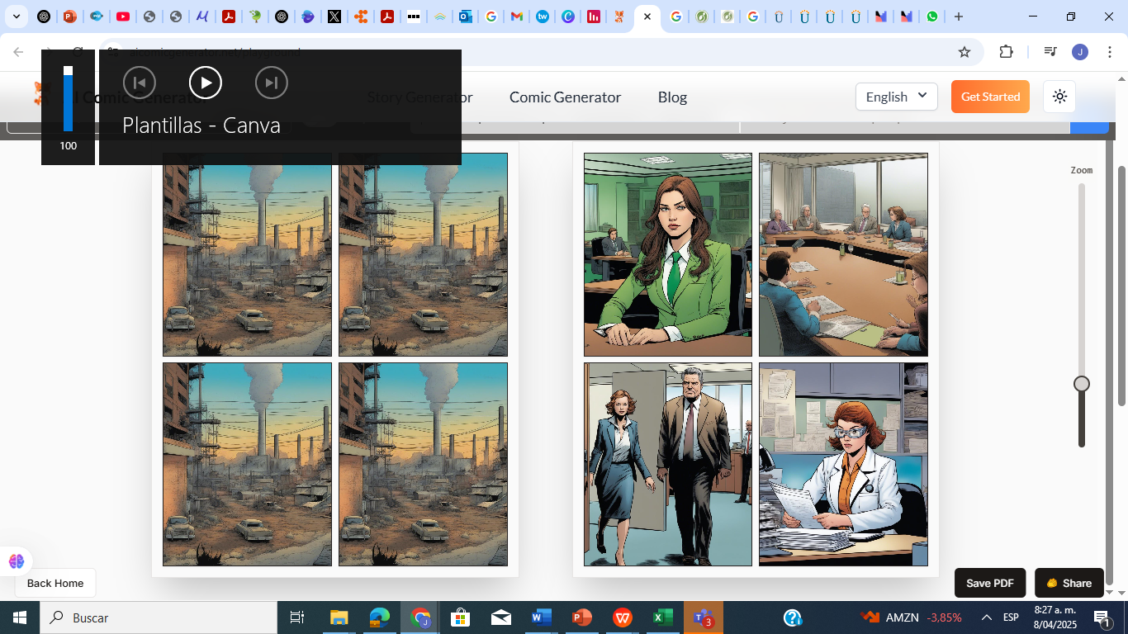



1
3
2
57

Slide 58
Riesgos regulatorios y cumplimiento ambiental en América Latina
Tendencias en regulación ambiental: Mayor fiscalización sobre las emisiones, el uso de recursos hídricos, la gestión de residuos peligrosos y la responsabilidad ambiental de las empresas.
Retos para las PYMES: dar el primer paso. Monitorear los cambios del entorno. Establecer compromisos. Gestionar los riesgos de transición, normativos y reputacionales.
Veamos el siguiente caso de estudio, aplicando la Ley 2111 de 2021, en su Capítulo III: De la Contaminación Ambiental

Slide 59
Ley 2111 de 2021, en su Capítulo III: De la Contaminación Ambiental
Artículo 334. Contaminación ambiental.
El que con incumplimiento de la normatividad existente contamine, provoque o realice directa o indirectamente emisiones, vertimientos, radiaciones, ruidos, depósitos, o disposiciones al aire, la atmósfera o demás componentes del espacio aéreo, el suelo, el subsuelo, las aguas superficiales, marítimas o subterráneas o demás recursos naturales en tal forma que contamine o genere un efecto nocivo en el ambiente, que ponga en peligro la salud humana y los recursos naturales, incurrirá en prisión de sesenta y nueve (69) a ciento cuarenta (140) meses y multa de ciento cuarenta (140) a cincuenta mil (50.000) salarios mínimos legales mensuales vigentes.
Caso de estudio: Una empresa en Colombia estima el impacto financiero por violación del articulo 334 de a ley 2111 de 2021. Para ello, elabora un análisis de dos escenarios: sanción mínima de 140 SMMLV y sanción máxima de 50.000 SMMLV.

Slide 62
Estimación de riesgos y oportunidades
Riesgos físicos – Riesgos de transición

Slide 63

https://www.menti.com/alzczp5znvmj

Slide 64
6. Aseguramiento del informe de sostenibilidad

Slide 65
Criterio | ISAE 3000 | AA1000AS | ISSA 5000
Propósito | Proveer una base para trabajos de aseguramiento distintos a auditorías o revisiones históricas financieras | Evaluar el desempeño de sostenibilidad y rendición de cuentas según principios (inclusividad, materialidad, capacidad de respuesta, impacto) | Proveer una base global específica para el aseguramiento de información de sostenibilidad (ESG)
Alcance | Amplio: cualquier tipo de información no financiera (social, ambiental, ética, etc.) | Sostenibilidad corporativa y diálogo con stakeholders | Específico para reportes ESG: climáticos, sociales, gobernanza
Tipo de organizaciones que lo aplican | Firmas de auditoría y contadores públicos | Consultoras de sostenibilidad, ONG, auditores especializados | Firmas de auditoría, contadores y profesionales con experiencia en sostenibilidad
Enfoque metodológico | Basado en riesgos, enfoque en evidencia y controles internos | Enfoque de principios, énfasis en la participación de stakeholders | Basado en estándares internacionales de auditoría, con adaptaciones ESG
Nivel de aseguramiento | Limitado o razonable, según el compromiso | Nivel Moderado o Alto (tipo 1 o tipo 2) | Razonable o limitado, alineado con ISAE 3000 pero enfocado en sostenibilidad
Marco normativo | Emitido por IAASB; marco regulado internacionalmente | Desarrollado por AccountAbility, guía internacionalmente reconocida | Emitido por IAASB en 2024, norma oficial internacional
Compatibilidad con otros estándares | Compatible con GRI, SASB, ISSB; se usa con NIIF S1/S2 | Compatible con GRI, ISAE 3000, IR; aplicado en conjunto | Altamente alineado con ISSB (IFRS S1/S2), GRI, TCFD
Fortalezas principales | Alta rigurosidad técnica, credibilidad financiera, alineado con auditoría tradicional | Foco en ética, transparencia, gobernanza y participación de partes interesadas | Enfoque global, mayor claridad para usuarios e inversionistas, mejora la comparabilidad

Slide 66










Comprende el entorno de sostenibilidad de la entidad
Analiza la consistencia de la información reportada
Define el objetivo del aseguramiento
Selecciona los criterios de evaluación
Emite el informe de aseguramiento
Establece el alcance y nivel de detalle del trabajo
Evalúa riesgos de error material
Recomienda mejoras y fomenta la rendición de cuentas
Diseña el plan de trabajo del aseguramiento
Reúne evidencia adecuada y suficiente

Slide 67
Referencias
AccountAbility – Bridging Document: AA1000AS v3 and ISAE 3000 (press release) (enfoque centrado en stakeholders de AA1000AS)
GRI. https://www.globalreporting.org/how-to-use-the-gri-standards/gri-standards-spanish-translations/
IFAC. (2023). The state of play: sustainability disclosure and assurance.
International Auditing and Assurance Standards Board (IAASB) – ISAE 3000 (Revised) Assurance Engagements Other than Audits or Reviews of Historical Financial
KPMG. (2024). El movimiento hacia los informes de sostenibilidad obligatorios Estudio sobre Informes de Sostenibilidad 2024. https://assets.kpmg.com/content/dam/kpmg/ar/pdf/2025/gssr2024-reporte-completo-latam-y-global.pdf
SASB. https://sasb.ifrs.org/
Thomson Reuters – Using the same assurance methodology for sustainability and financial reporting could be short-sighted (diferencias entre ISAE 3000 y AA1000AS)

Slide 68
Gracias

